Slide 1
Яңа чор казанышлары

Slide 2
Тест
1. Шлем кигән, кылыч һәм калкан тоткан атлы сугышчы кем дип атала?.
а) көтүче; б)җайдак ; в) рыцарь
2. Рыцарьлар яшәгән торак нәрсә ул?
а) өй; б) замок; в) ташпулат
3. Замок нәрсә белән әйләндереп алынган?
а) сулы канау; б) тимерчыбык; в) сакчылар
Замокта кая җылынып булган?
а) җылылык трубасы янында; б) камин янында; в)учак янында
Металл хәрефләрне ничек атаганнар?
а) литер; б) метр; в) литр
6. Урта гасырларда нинди әйберләр уйлап тапканнар?
а) төймә,күзлек,механик сәгать; б) лупа,чәйнек, көймә
7. Рыцарьларның иң яраткан шөгыле нәрсә булган?
а) ауга йөрү; б) турнирларда катнашу; в)печән чабу
8. Гарәпләрдә нинди дин барлыкка килгән?
а) ислам ; б) будда; в)христиан
9. Рыцарь яшәгән урынга нинди капка аша гына кереп булган?
а) имән; б) тимер; в) калай
10. Ислам дине тотучылар кемнәр дип атала?
а)буддачы; б) мөселман; в) гарәпләр

Slide 3
Жюль Верн
Даниэль Дефо
Язучылар
Рәссамнар
Рафаэль Санти
Леонардо Да Винчи

Slide 4
Жюль Верн
Француз язучысы. Беренчеләрдән булып фәнни фантастикага нигез салучы.70 кә якын төрле жанрдагы әсәрләре бар.

Slide 6
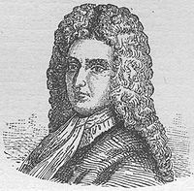
Даниэль Дефо
“Робинзон Крузо” иң танылган әсәрләренең берсе

Slide 7
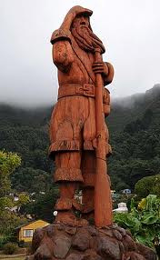
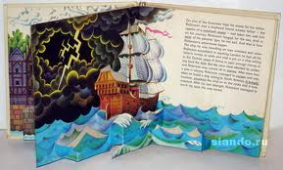
Статуя
Книга раскладушка
Кроссворды

Slide 8
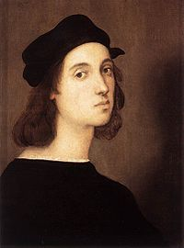
Рафаэль Санти
1483-1520
Итальян рәссамы һәм архитекторы. Бик күп картиналар иҗат иткән, искеткеч гүзәл биналар проектлаштырган.

Slide 9
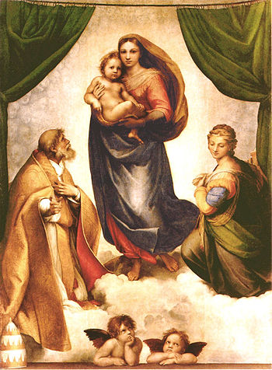
Сикстинская Мадонна, Галерея старых мастеров, Дрезден

Slide 10
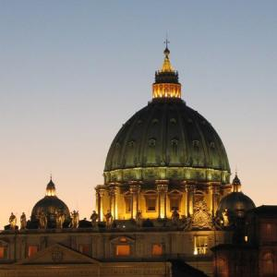
Рим. Изге Петр I соборы

Slide 11
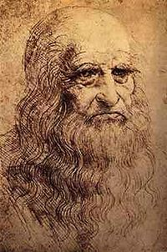
Леонардо Да Винчи
1452 елның 15 апрелендә туа.
Ул бөек рәссам,скульптор һәм инженер гына түгел, ә математика, физика, астрономия, геология,анатомия,кеше һәм хайваннар физиологиясе, ботаника, механика фәннәре өлкәсендә даһи галим була.
Дөньяның 12 галереясында аның картиналары саклана.
Төрле өлкәдә ясаган ачышлары һәм тәҗрибәләре язылган 7000 бит кулъязмасы кала.

Slide 12
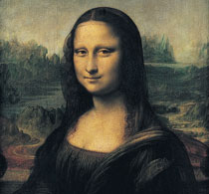
Мона Лиза (Джоконда) 1503-1505, Лувр, Париж

Slide 13
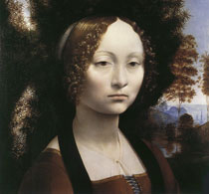
Джиневр де Бенч портреты 1476. Вашингтон.Халыкара сәнгать галереясе.

Slide 14
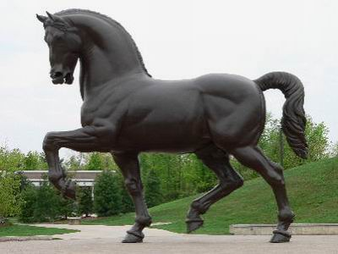

Slide 15
Сәяхәтчеләр | Ачышлар
Христофер Колумб | Америка материгын ача
Фаддей Фаддеевич Беллинсгаузен | Антарктиданы ача
Михаил Петрович Лазарев | Антарктиданы ача
Фернан Магеллан | Җир шар формасында

Slide 16
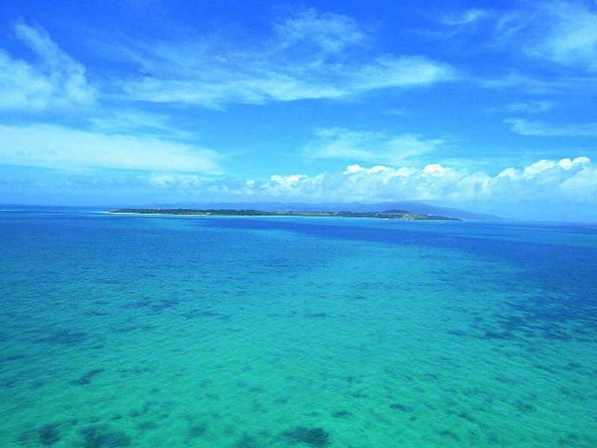
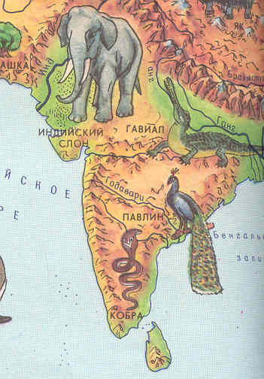
Һиндстанга юл эзләү.
Һиндстан, Кытай ,Япония бик бай илләр булып саналганнар һәм зур кызыксыну уятканнар.
Һиндстанга кыска юл эзли башлыйлар.
Индия

Slide 17
Христофор Колумб
Италия сәяхәтчесе Христофор Колумб
1451 елда Генуяда туа.

Slide 18
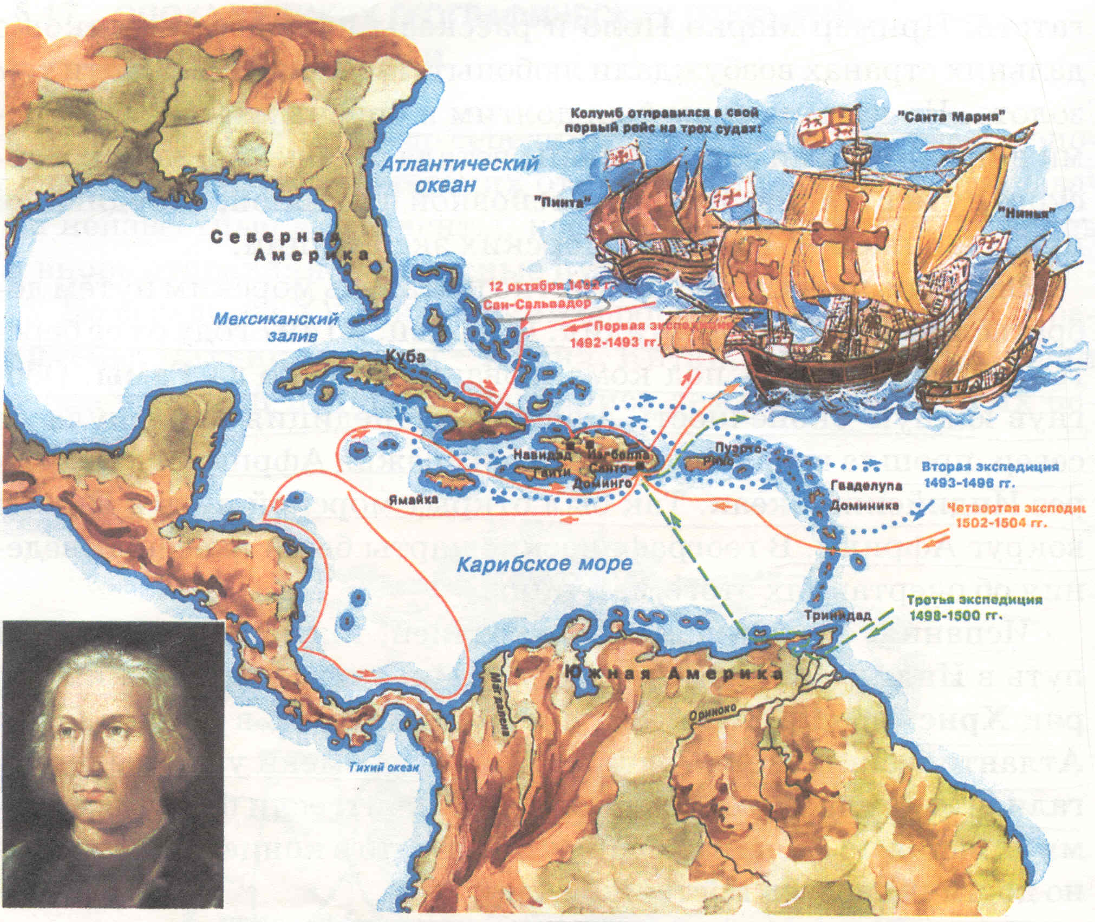
Христофор Колумб экспедициясе
1492-1493 еллар.Беренче экспедиция, 1493-1496 еллар .Икенче экспедиция, 1498-1500 еллар.Өченче экспедиция, 1502-1504 еллар.Дүртенче экспедиция.

Slide 19
Беренче экспедиция
Сәяхәтнең 33 нче көнендә Колумб
Сан-Сальвадор утрауларына аяк баса.
Куба һәм Гаити утрауларын ача.

Slide 20
Икенче экспедиция
Икенче экспедиция вакытында Колумб Кечкенә Антиль һәм Ямайка утрауларын ача.
Көтелгән алтын һәм тәмләткечләр табылмый.

Slide 21
Өченче экспедиция
6 корабль һәм 300 кеше сәяхәткә чыга.
Тринидад утравын ача.

Slide 22
Дүртенче экспедиция
Үзәк Америка ярларына аяк баса.
Колумб хөрмәтенә Үзәк Американы Колумбия дип атыйлар.

Slide 23
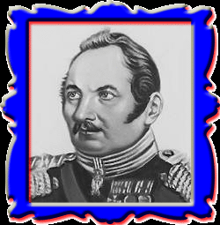
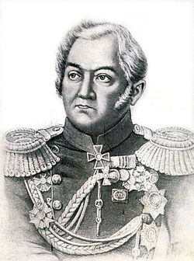
Рус сәяхәтчесе Фаддей Фаддеевич
Беллинсгаузен
Рус сәяхәтчесе Михаил Петрович
Лазарев

Slide 24
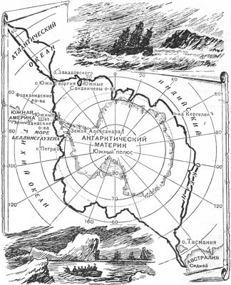

Slide 25
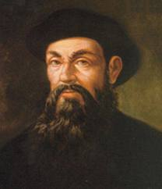
Фернан Магеллан

Slide 26
Яңа чор
1500-1900

Slide 27
ФОТОГРАФИЯ
АВТОМОБИЛЬ
ЭЛЕКТР УТЫ
ЯҢА ЧОР
1500-1900
РАДИО
ТЕЛЕГРАФ
МЕТРО
ПОЕЗД
ТЕЛЕФОН
ПАРОХОД

Slide 28
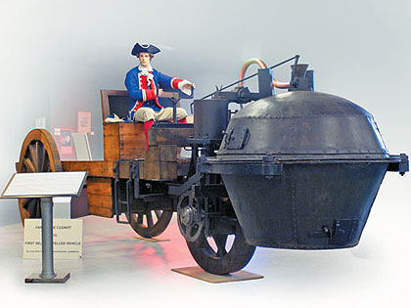
Н.Конью.1769 ел
Француз уйлап табучысы – Никола Конью төзегән автомобиль.
4 км/сәг тизлек белән идарә иткән.Аны хәрәкәткә китерү өчен 1 тонна су һәм ягулык кирәккән. Машинаның рулен ике кеше дә бик авырлык белән генә бора торган булган. 5 тонна йөк тарта алган.

Slide 29
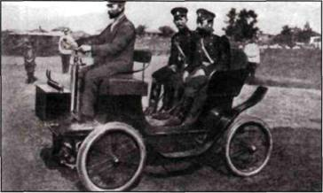
Бензин белән эшләүче беренче рус автомобиле. “Фрезе” заводында ясыйлар.

Slide 30
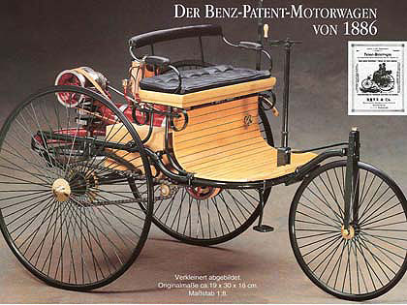
Немец инженеры К.Бенц.1886 ел.
16 км/сәг белән хәрәкәт иткән. Ике кешегә исәпләнгән.

Slide 31
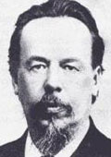
Александр Степанович Попов
1859 елда Уралның Краснотурьинск шәһәрендә туган. Кечкенәдән уенчыклар һәм техник корылмалар ясарга яраткан.Бик күп тәҗрибәләр нәтиҗәсендә радиоалгыч уйлап таба.1895 елның 7 мае радио туган көн дип кабул ителә.

Slide 32
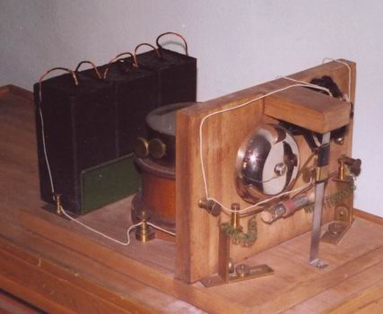
А.С.Попов радиоалгычы. 1895 ел. Мәскәүнең политехника музее.

Slide 33
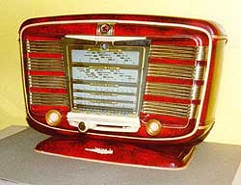
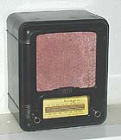
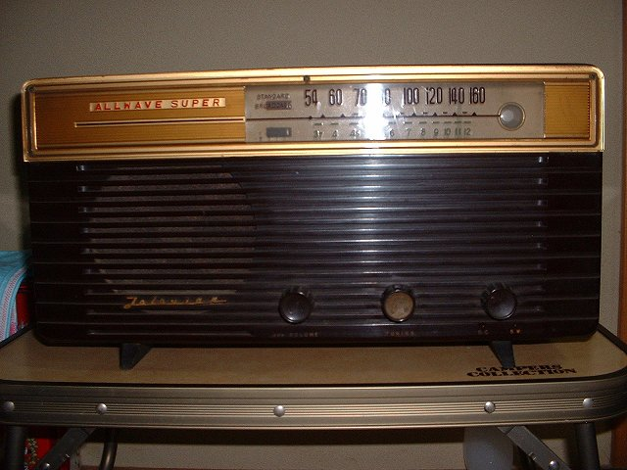
1950 елларда кулланылган радиоприемниклар
Иске радиоалгыч үрнәге

